Slide 1
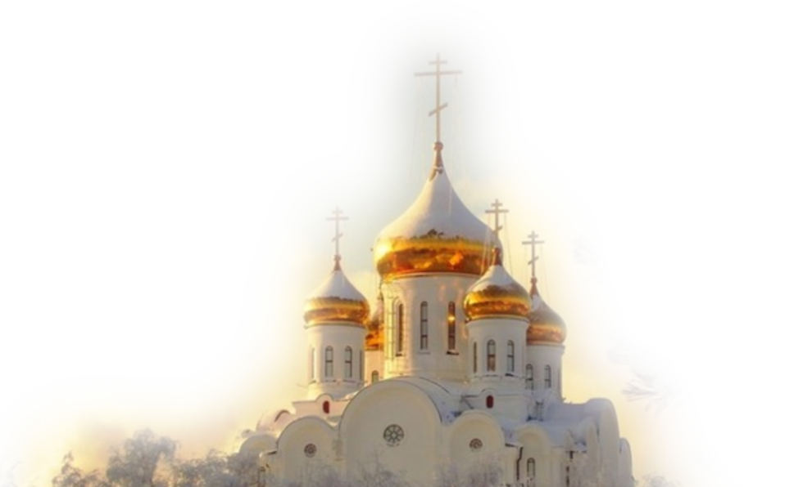
Паломнические поездки
Курбанова
Маргарита Алексеевна

Slide 2
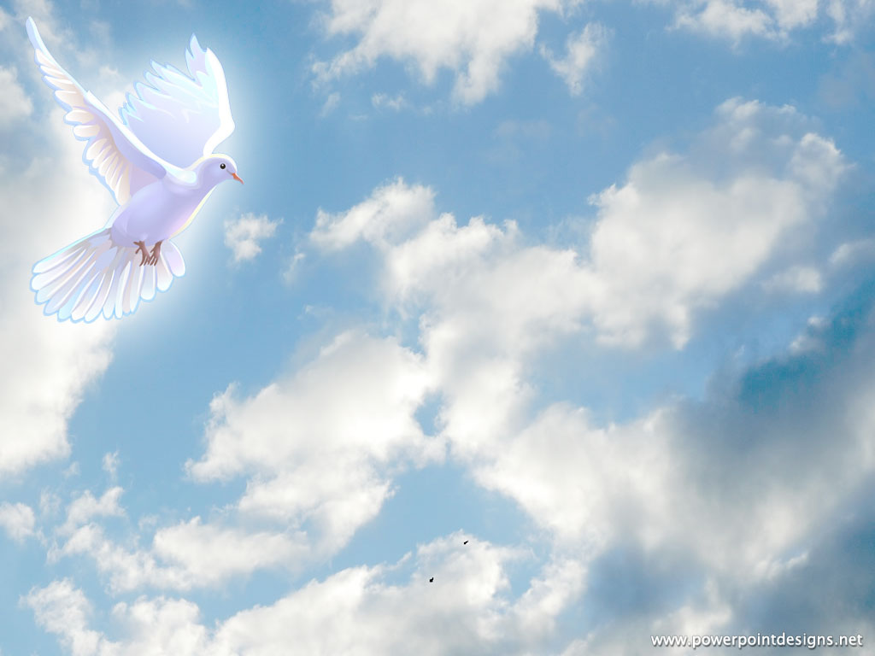
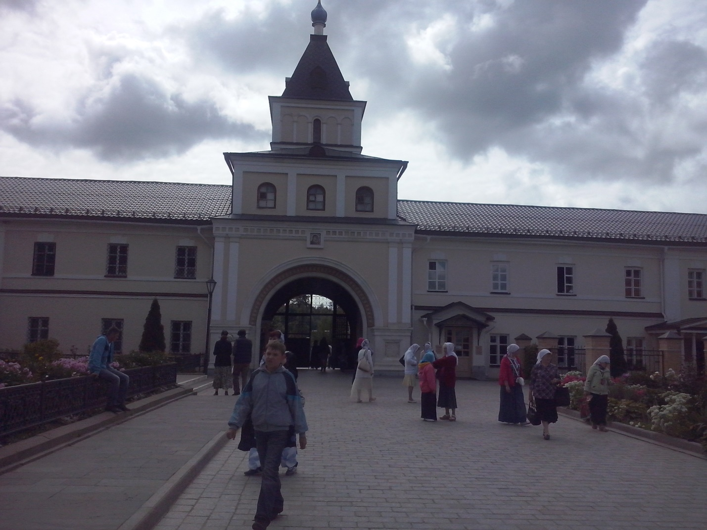
Благословенная Оптина пустынь
Главный вход
в монастырь
– Святые Врата

Slide 3
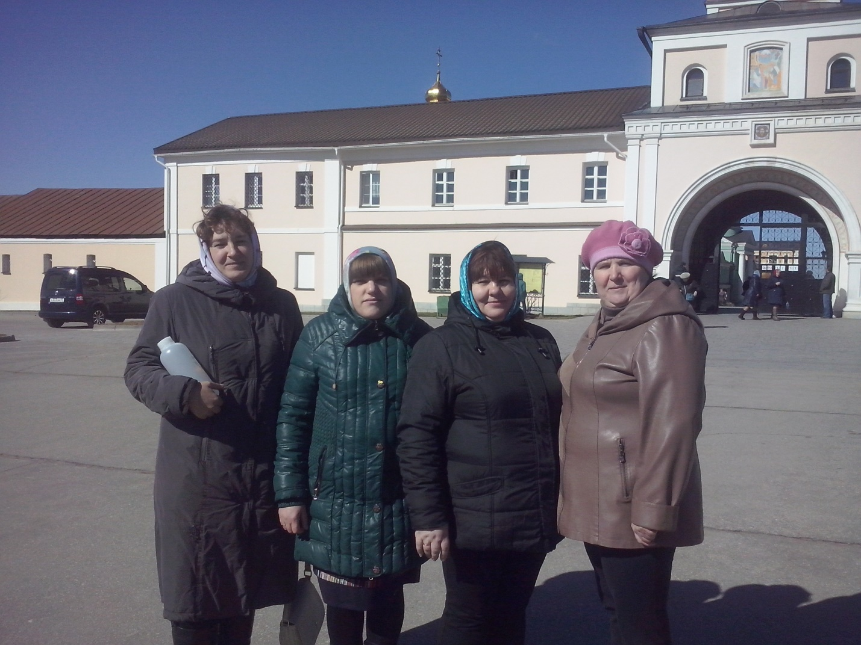

Slide 4
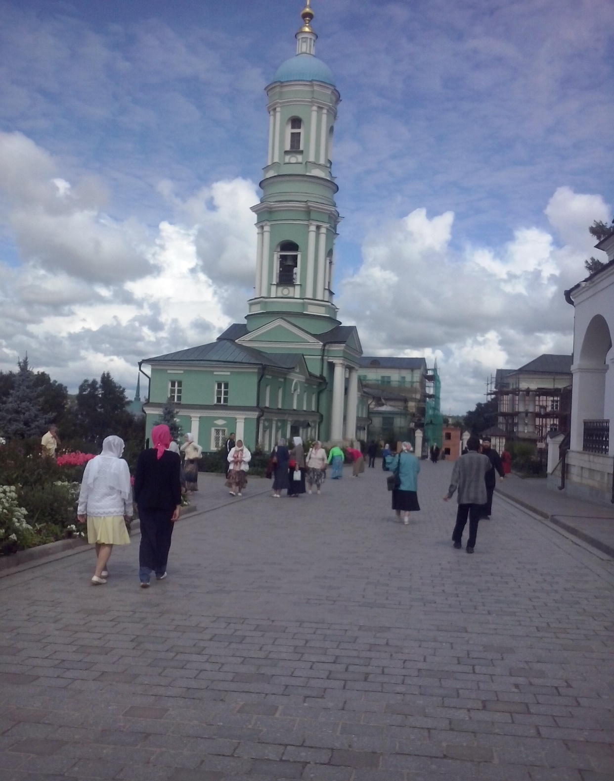
Колокольня

Slide 5
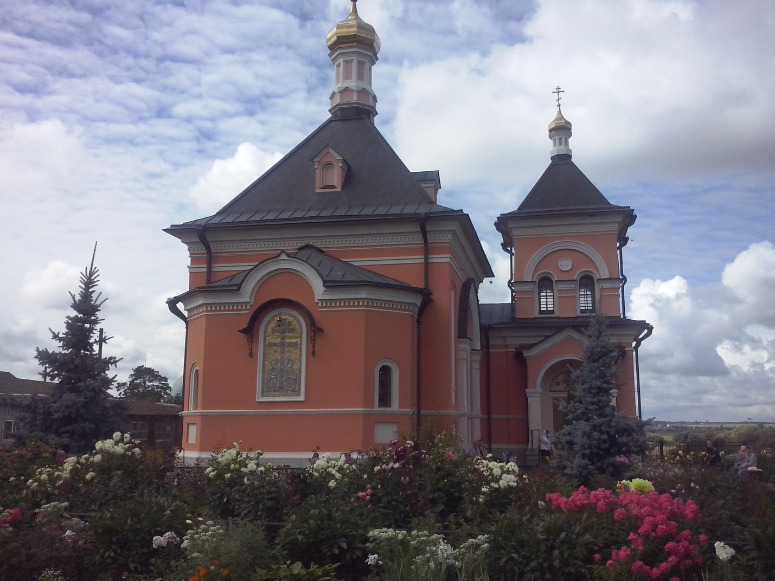
Храм в честь Преображения Господня

Slide 6
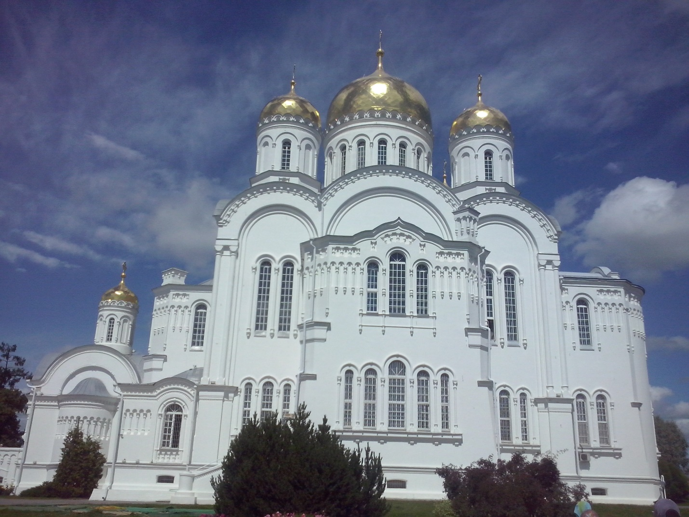
Дивеево
Спасо – Преображенский храм

Slide 7
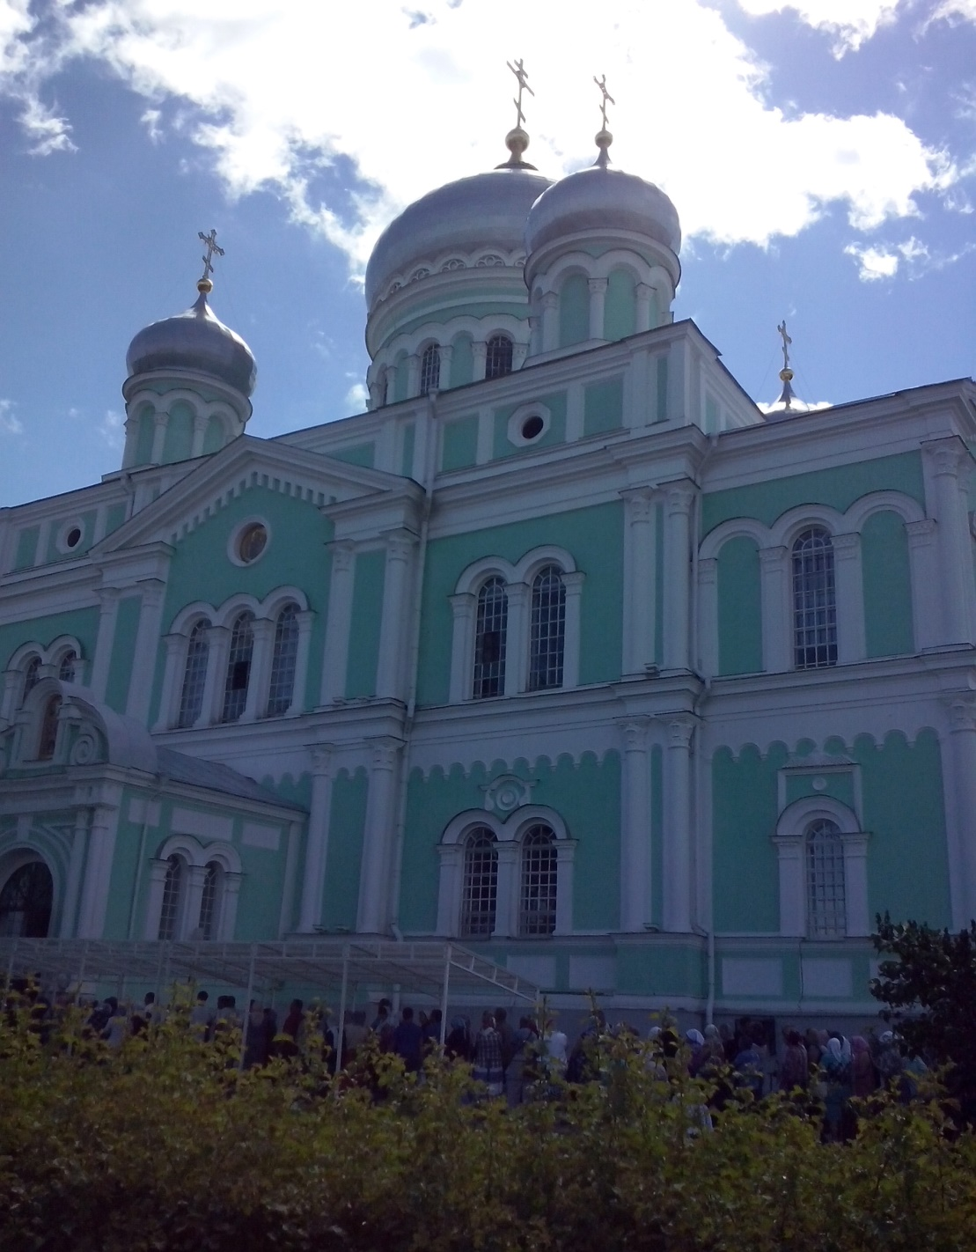
Троицкий собор

Slide 8
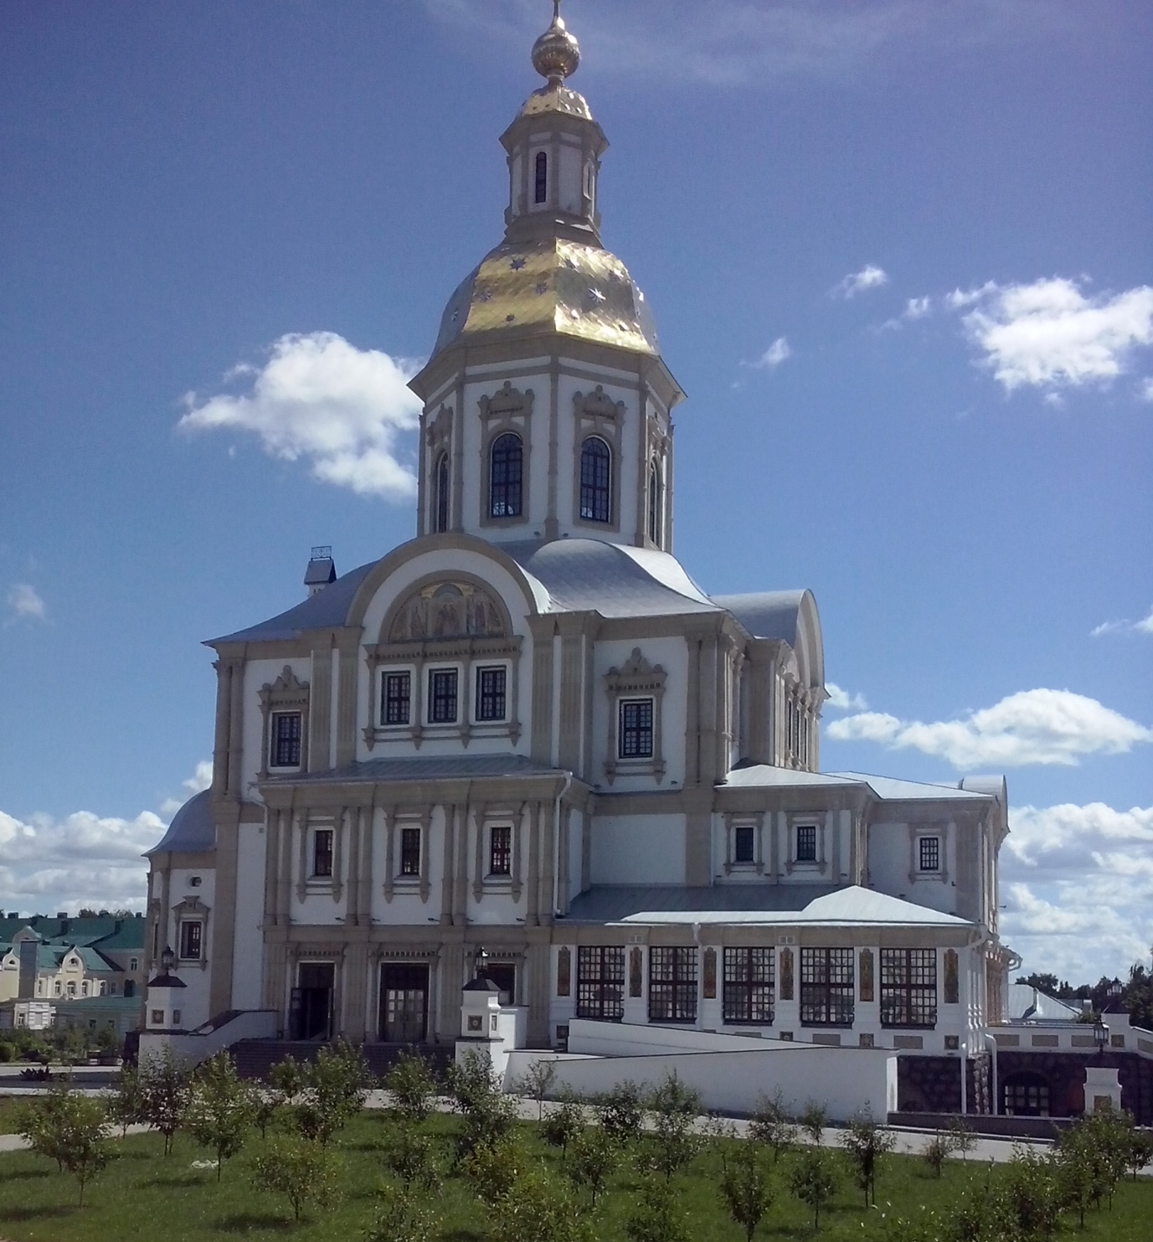
Благовещенский
собор

Slide 9
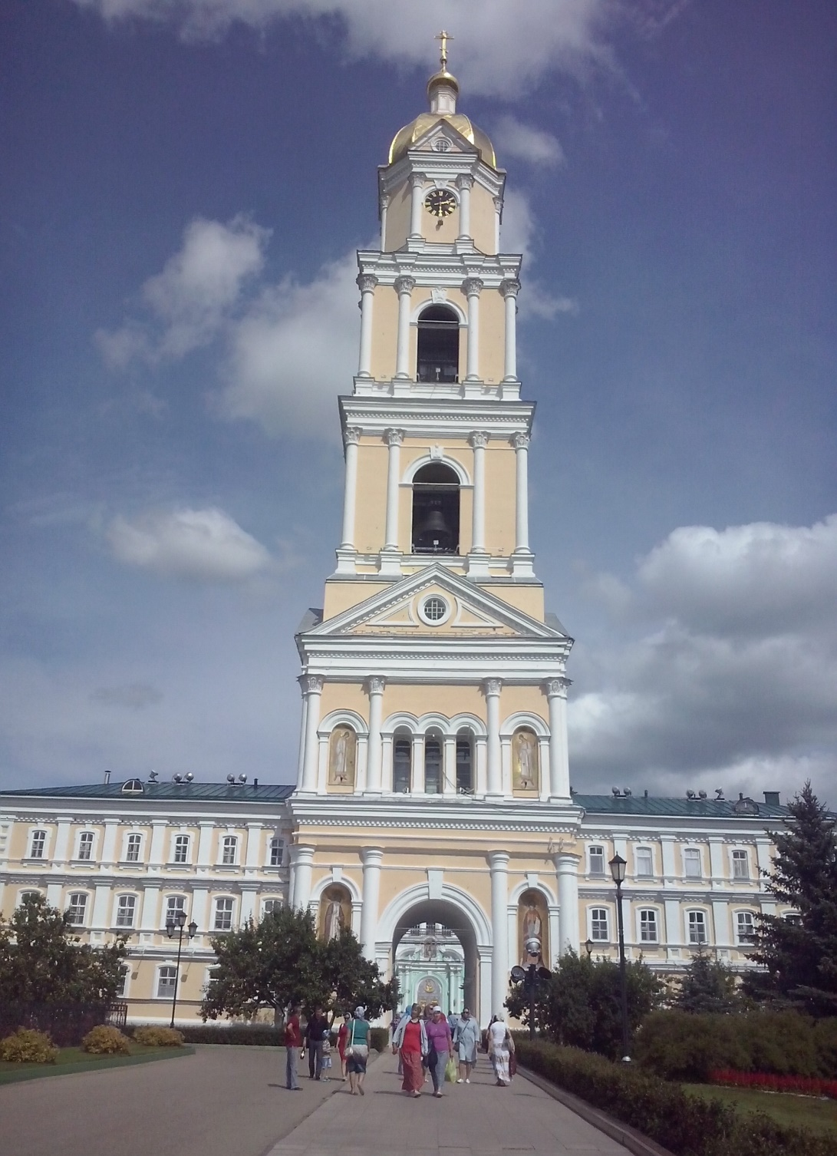
Колокольня

Slide 10
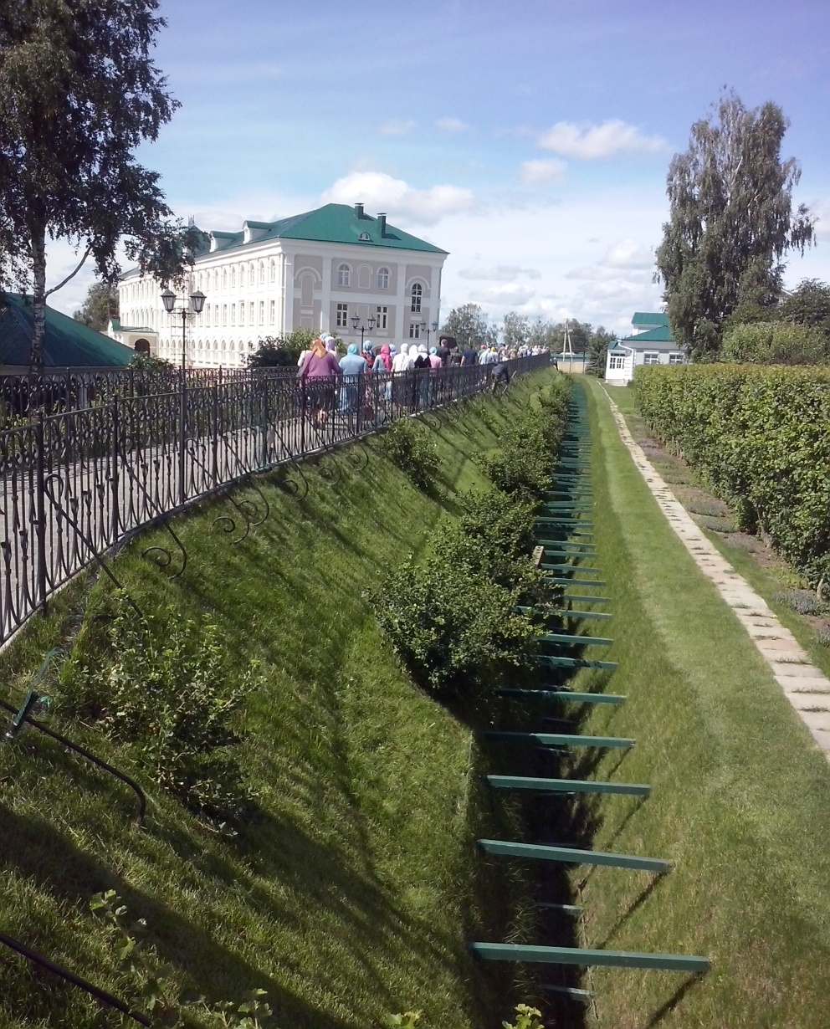
Канавка
Пресвятой Богородицы

Slide 11
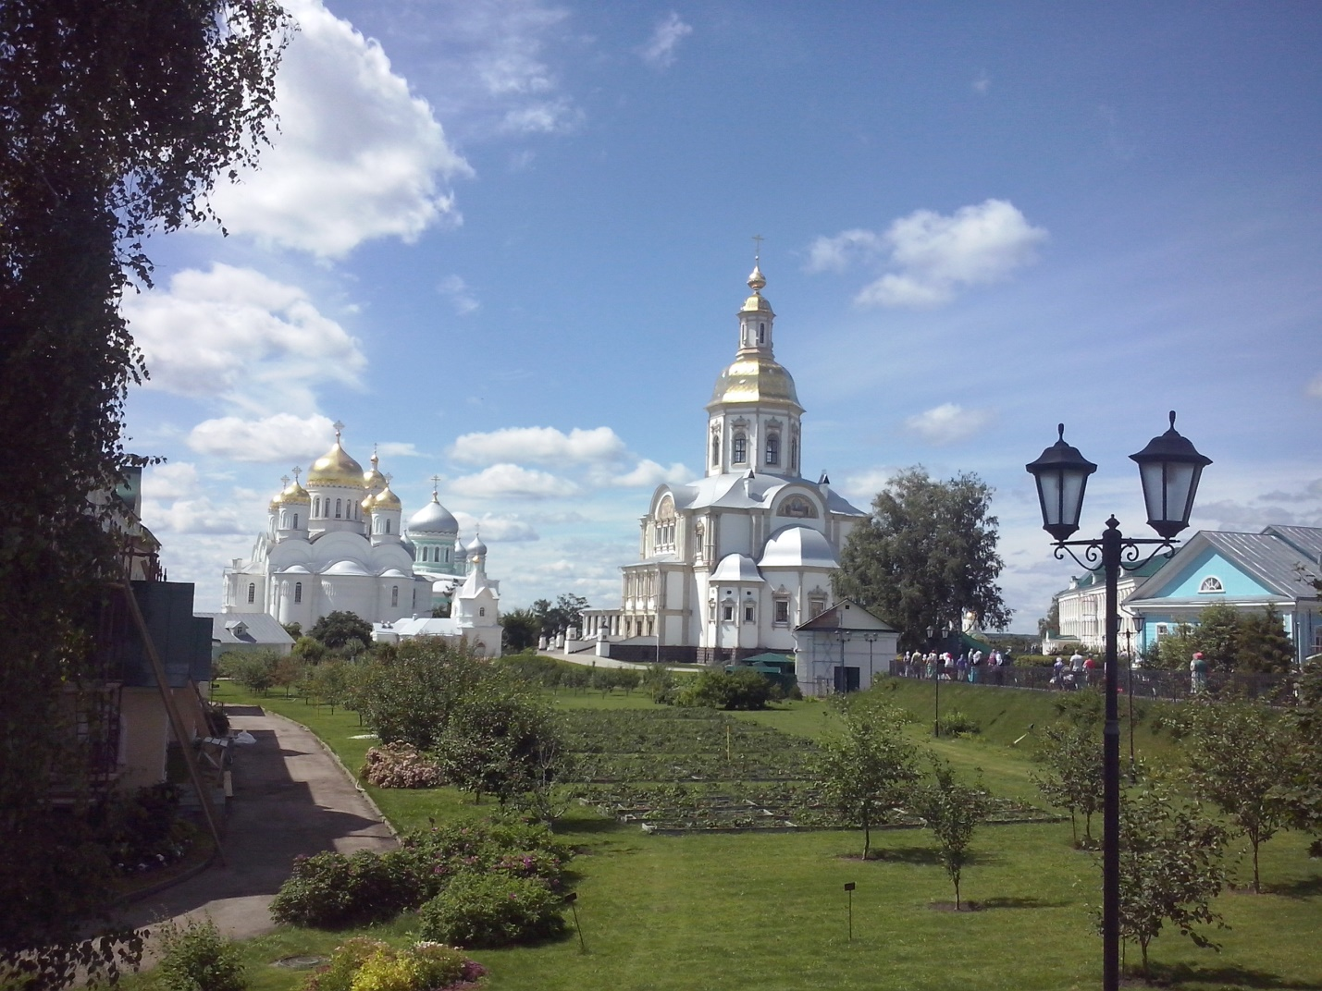
Виды Дивеева

Slide 12
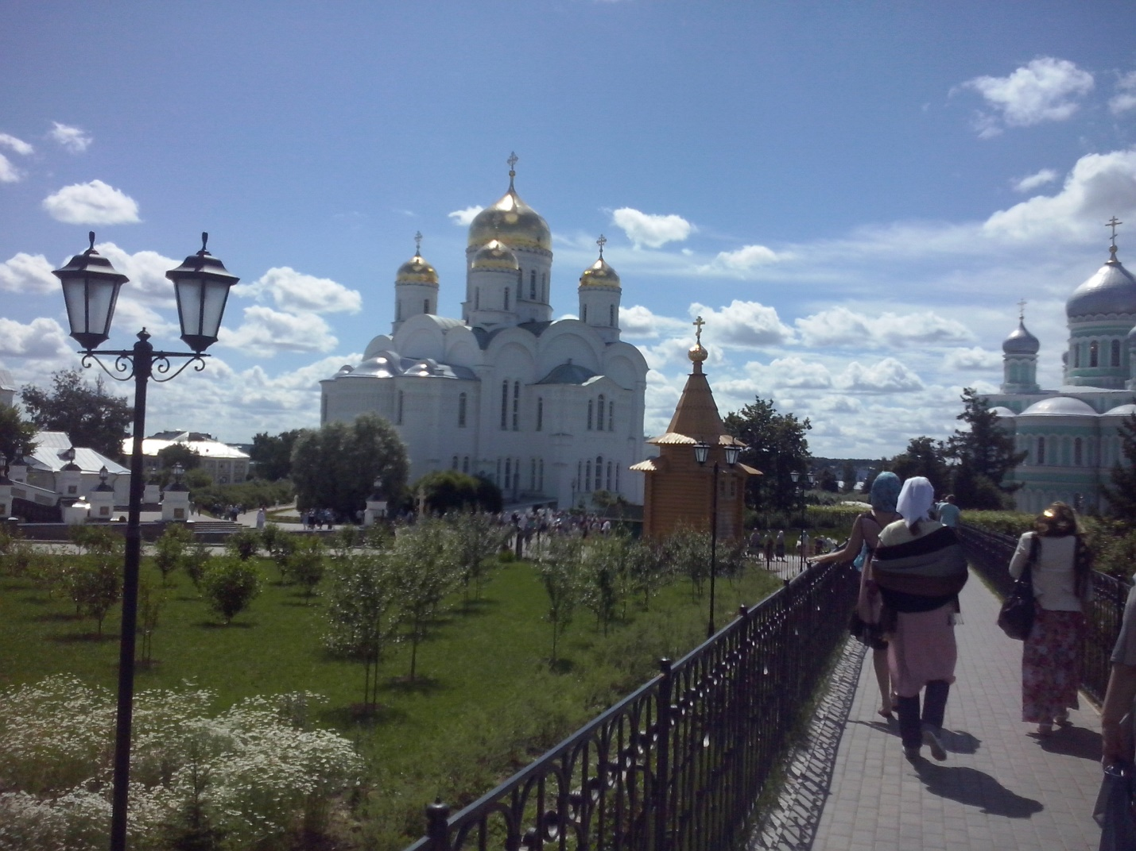
Виды Дивеева

Slide 13
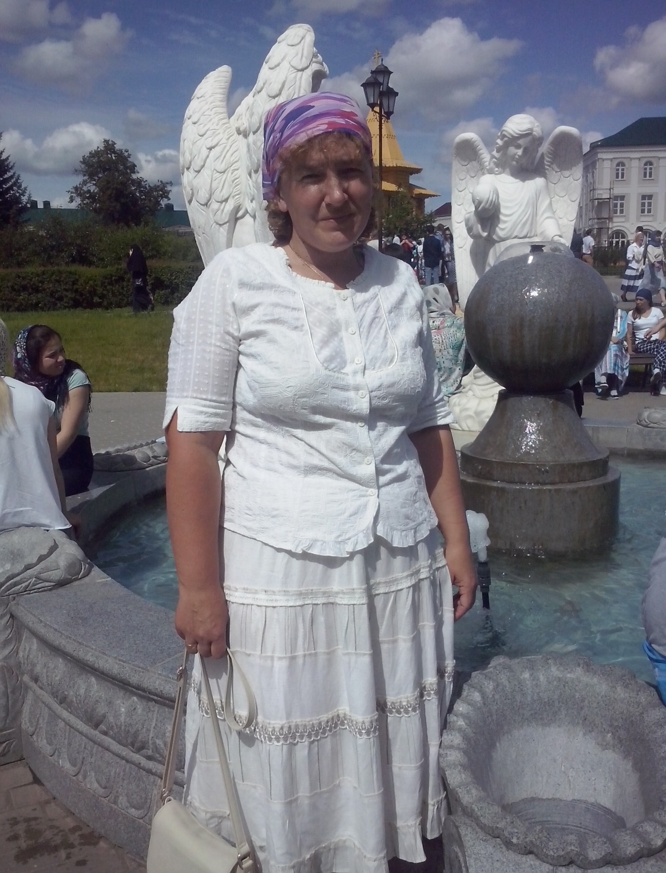

Slide 14
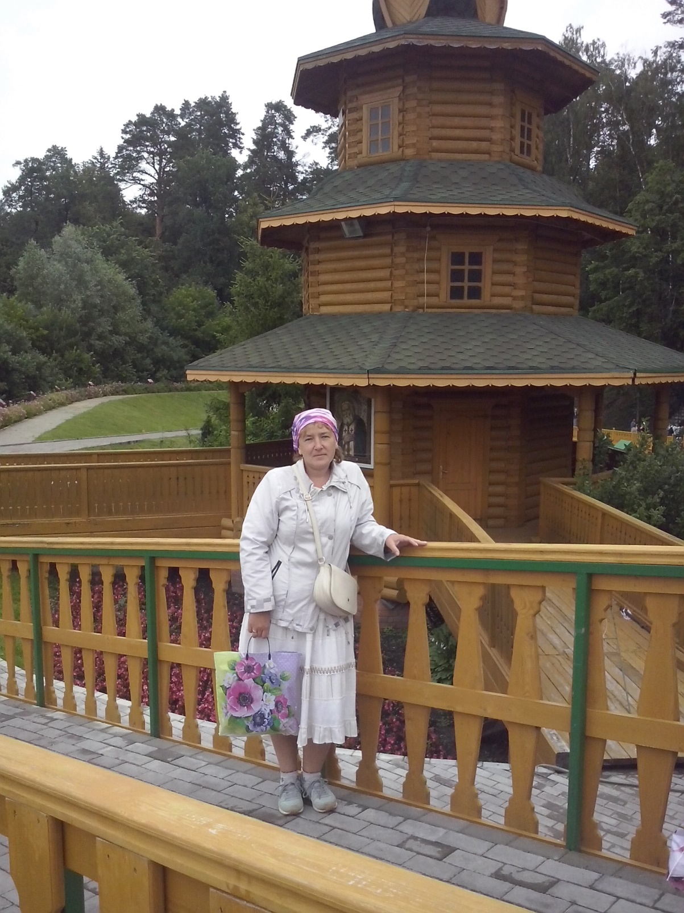
Часовня
Серафима Саровского

Slide 15
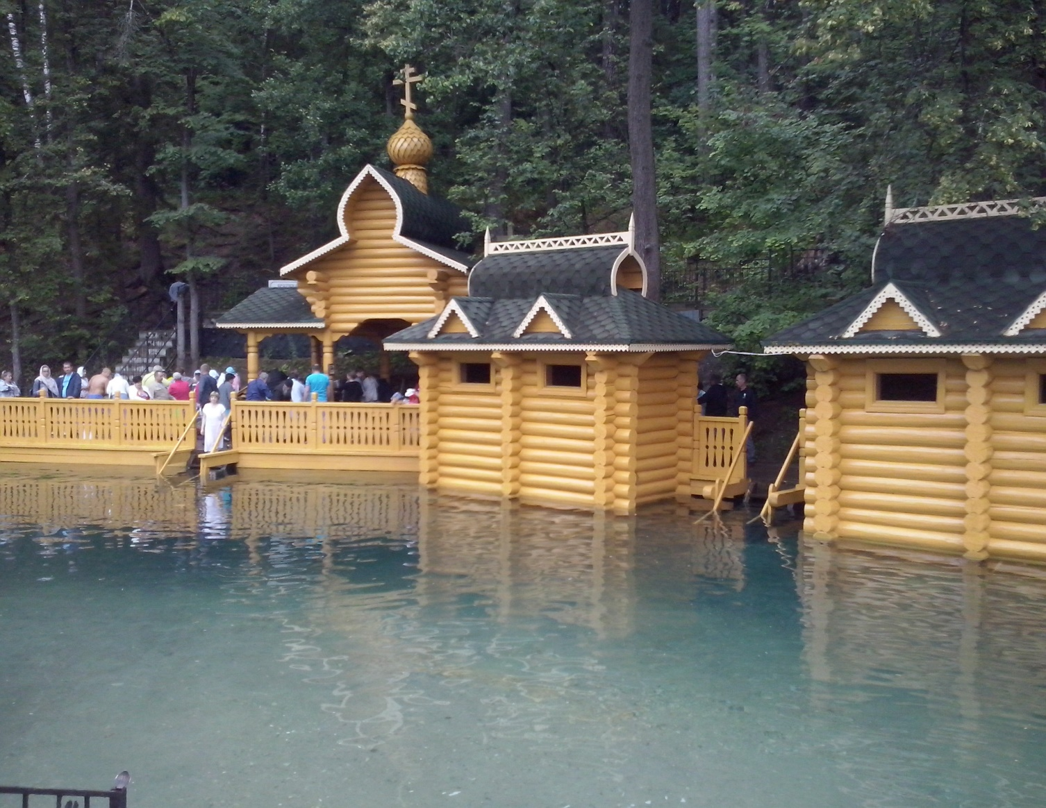
Святой источник Серафима Саровского
д. Цыгановка

Slide 16
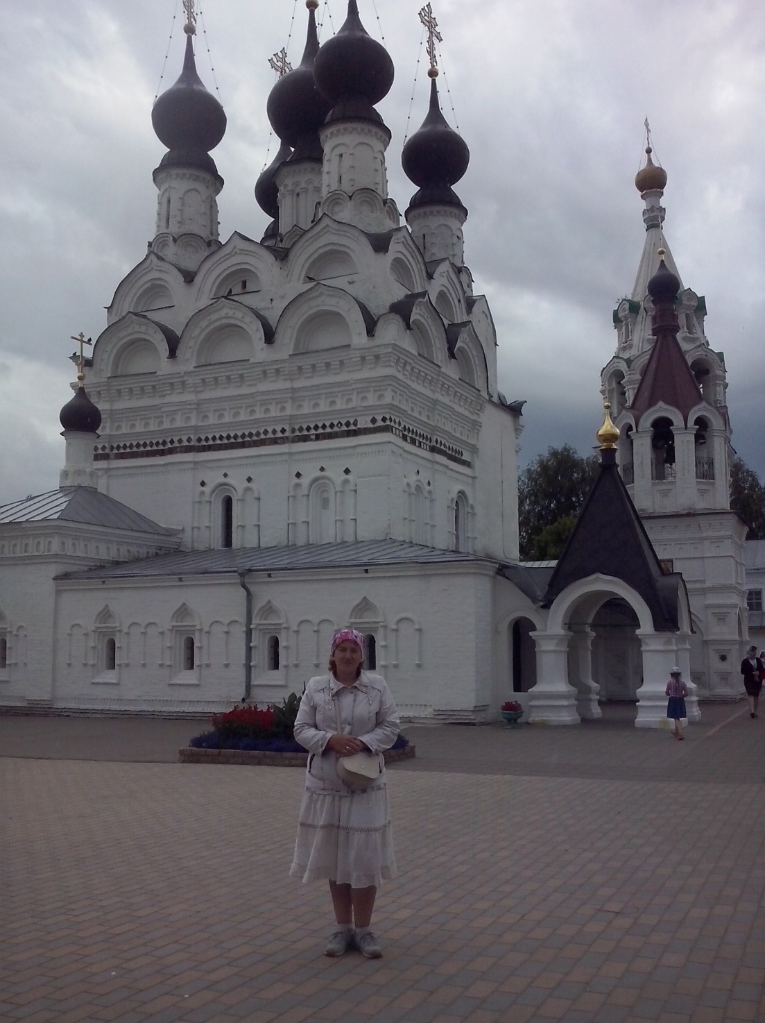
Город Муром
Свято – Троицкий
Монастырь
(мощи Петра и Февронии)

Slide 17
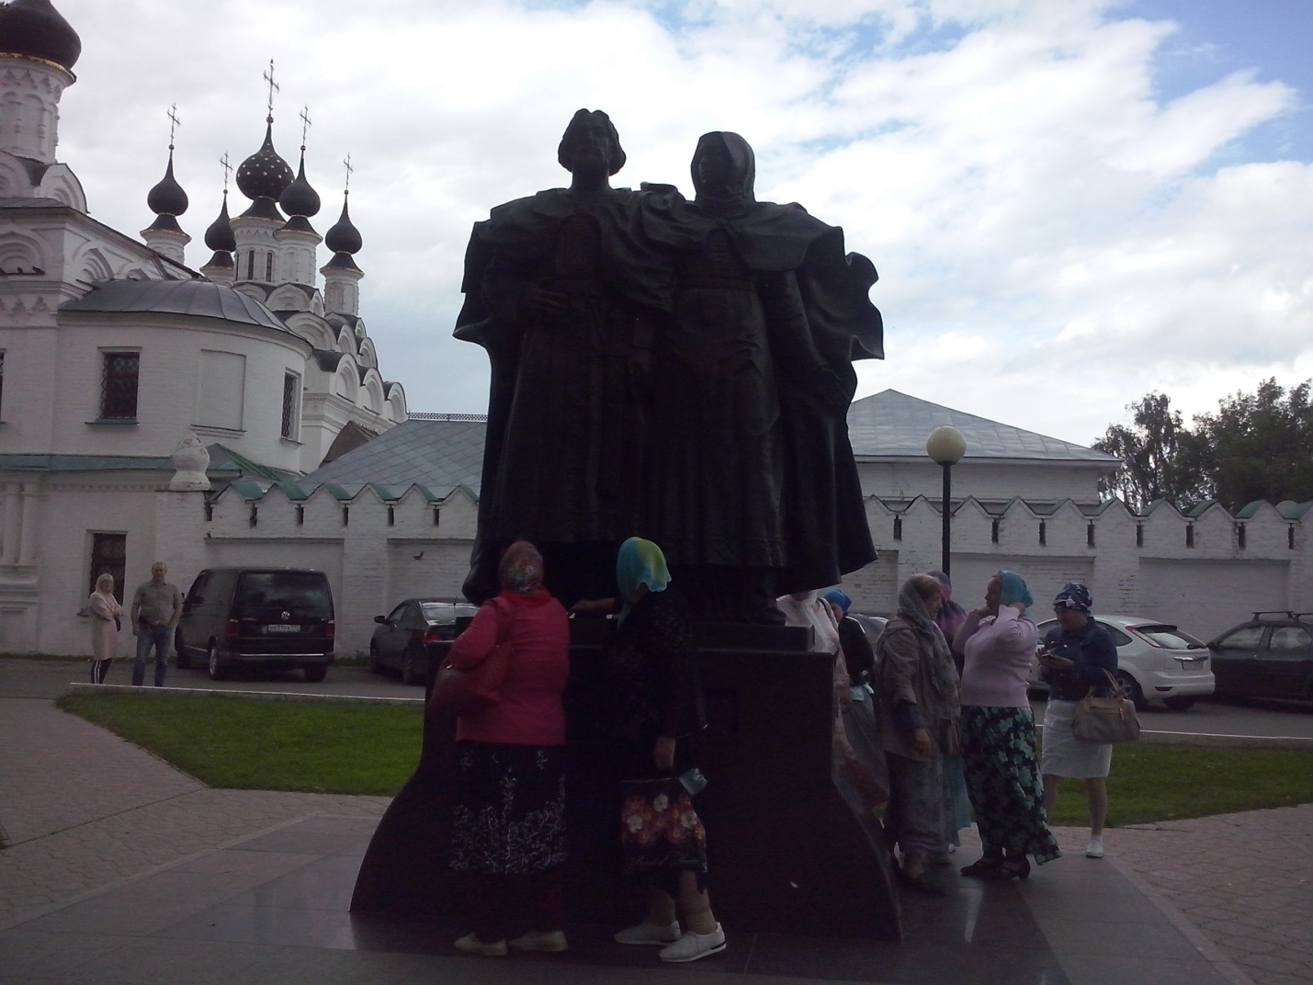
Памятник
Петру и Февронии

Slide 18
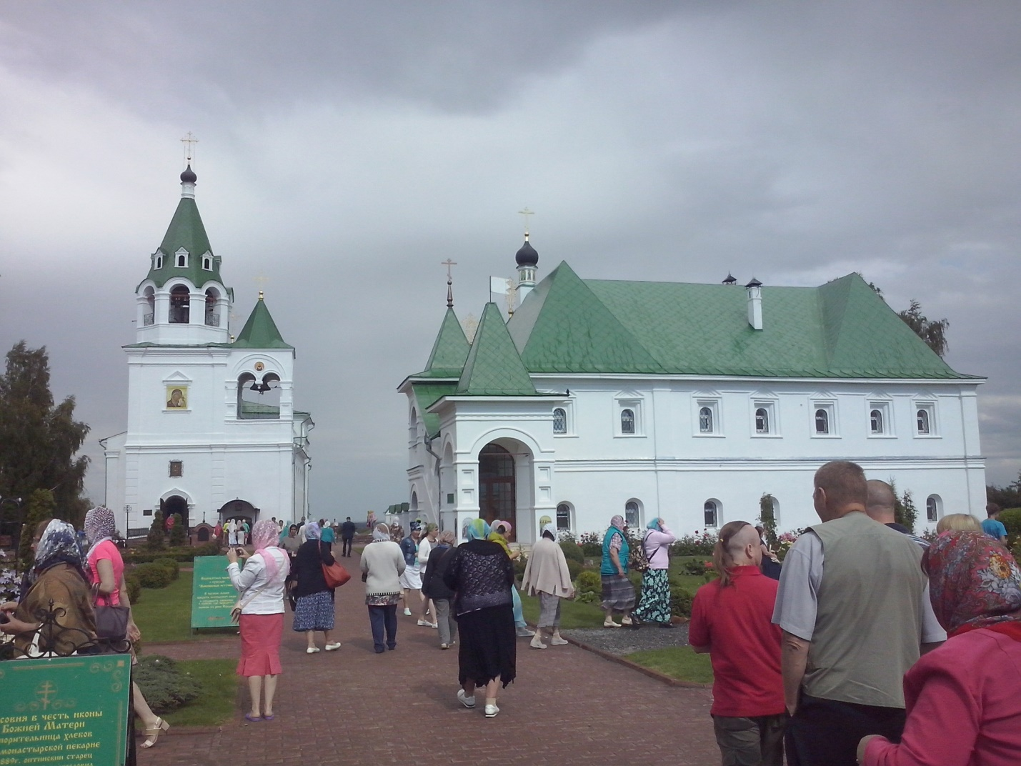
Город Муром
Спасо – Преображенский монастырь
(мощи Преподобного Илии муромца)

Slide 19
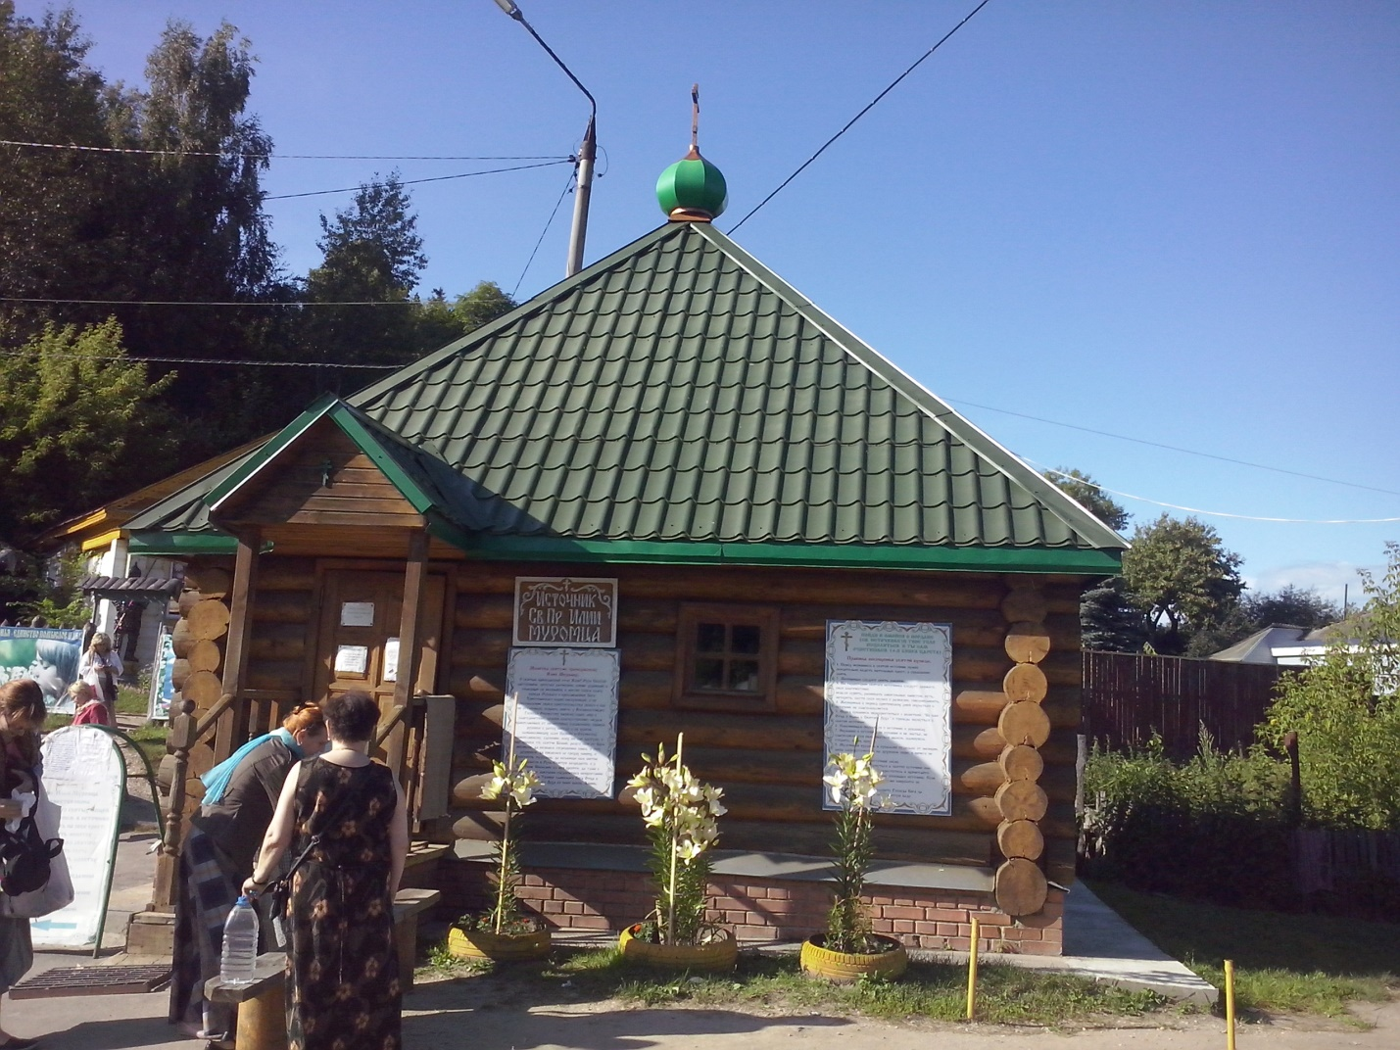
Купель Святого Преподобного
Илии Муромца

Slide 20
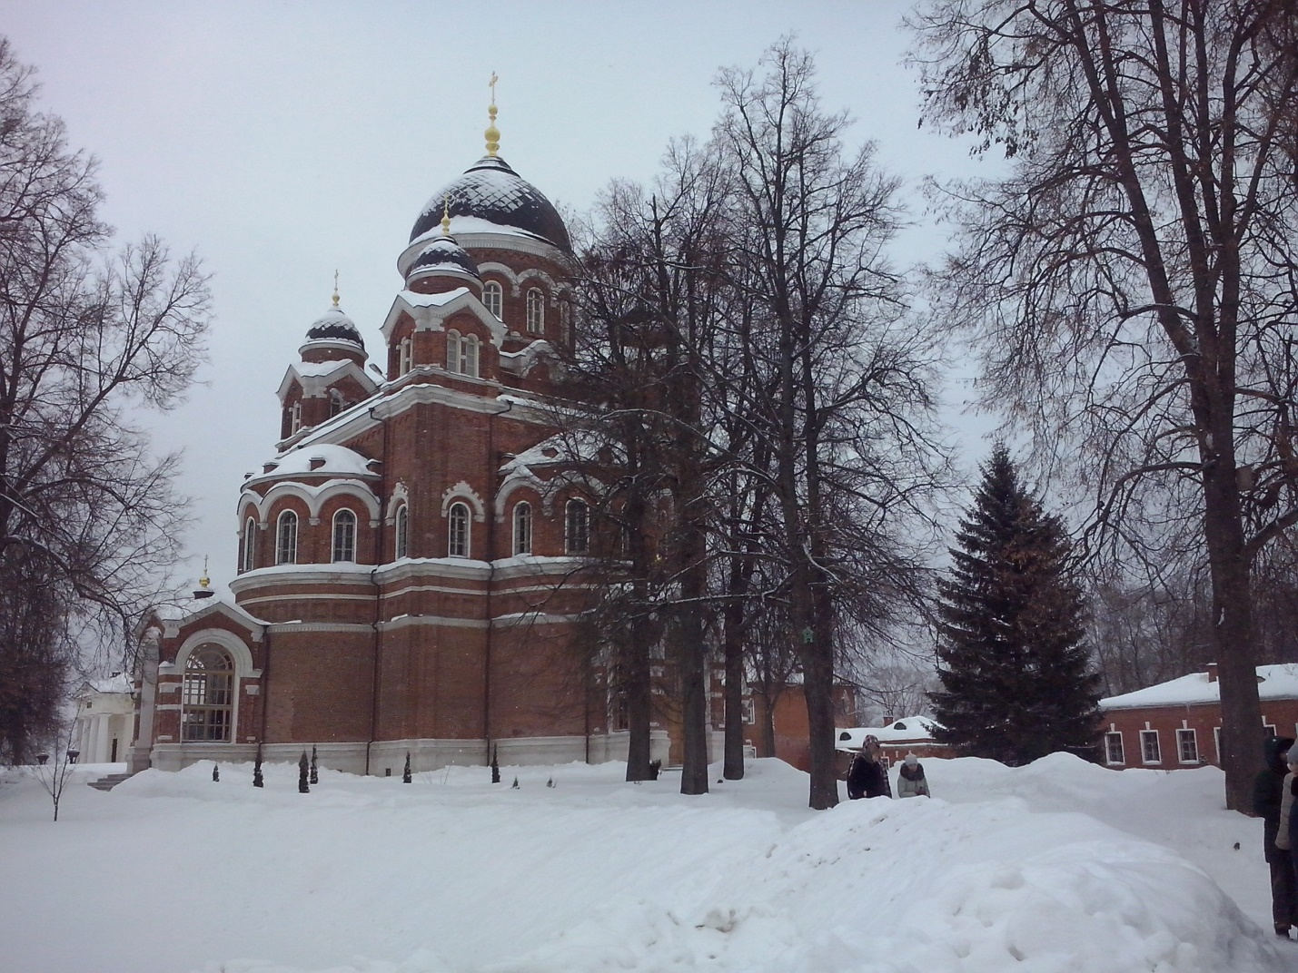
Спасо – Бородинский монастырь

Slide 21
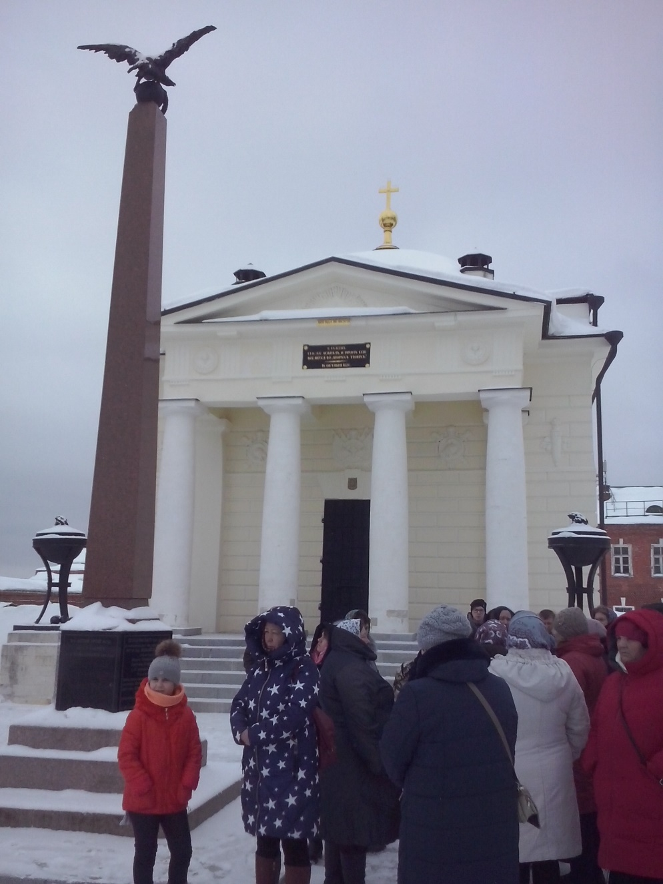
Церковь Нерукотворного
Образа в Спасо – Бородинском монастыре

Slide 22
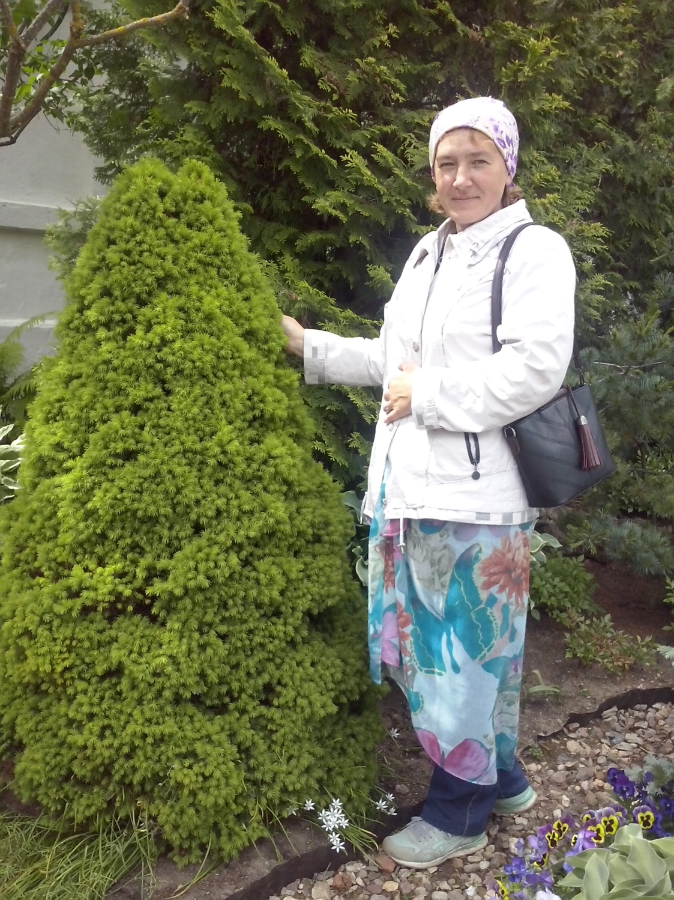
Город Малоярославец
Черноостровский
женский монастырь

Slide 23
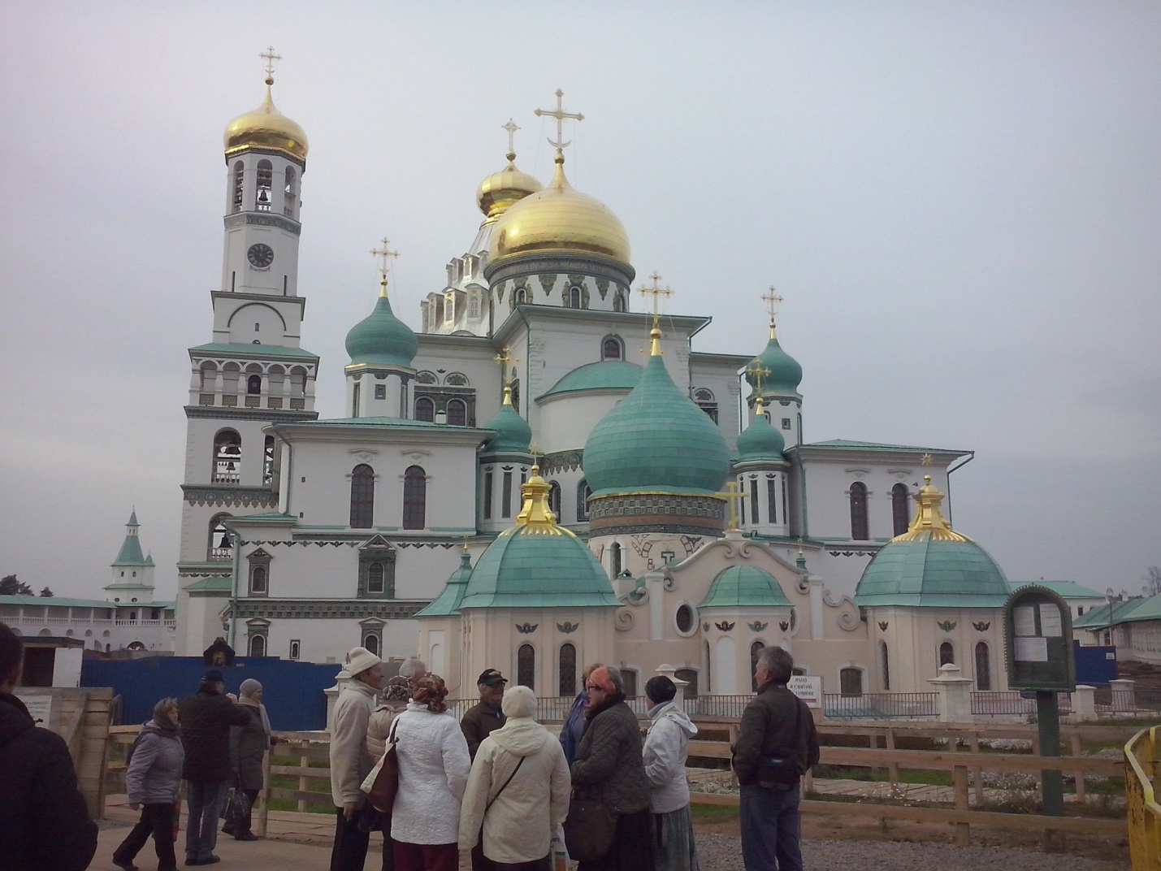
Новоиерусалимский монастырь

Slide 24
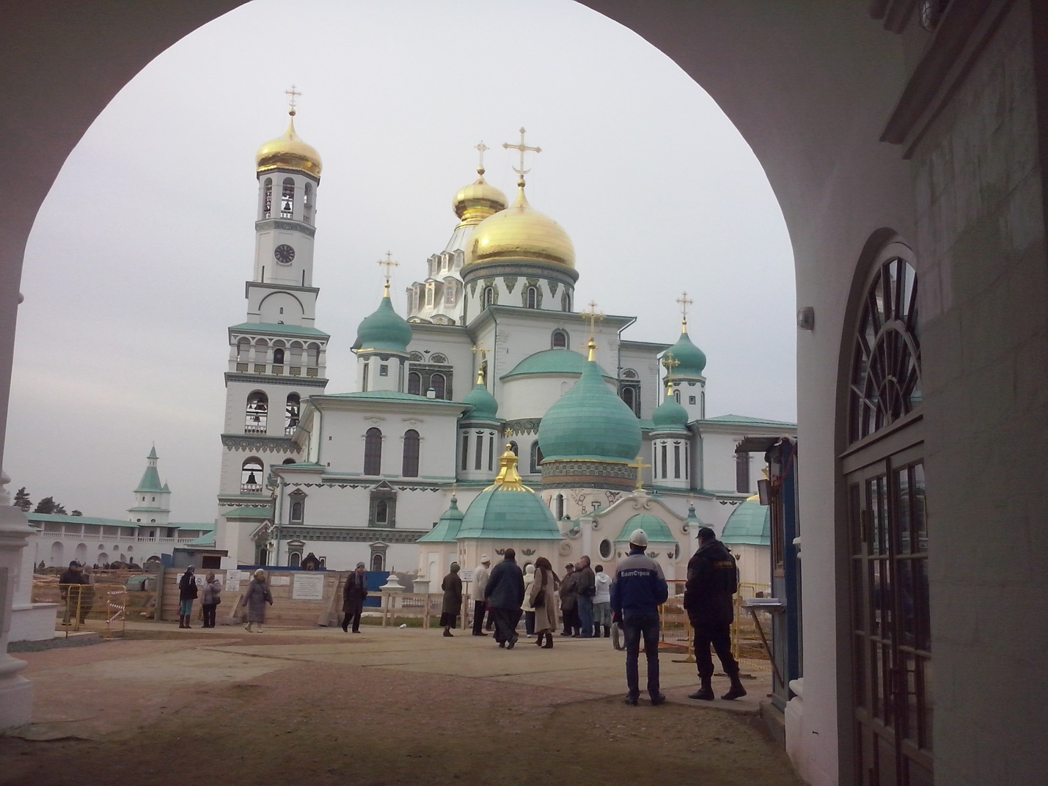

Slide 25
Спасибо
за внимание!

